Slide 1


Prognos för arbetsmarknaden 2018-2019
Mikael Sjöberg
Håkan Gustavsson

Slide 2
Arbetsmarknadsutsikterna våren 2018
Fortsatt mycket stark svensk arbetsmarknad
145 000 fler sysselsatta under 2018-2019
Sysselsättningen stiger för såväl inrikes som utrikes födda
Under prognosperioden väntas omkring sju av tio nya jobb gå till utrikes födda
Sysselsättningsgraden ökar mer bland utrikes födda än bland inrikes födda
Utrikes födda är nödvändiga för arbetskraftsförsörjningen på både kort och lång sikt
Bristen på arbetskraft fortsatt hög
Detta bromsar sysselsättningsökningen under prognosåren

Slide 3
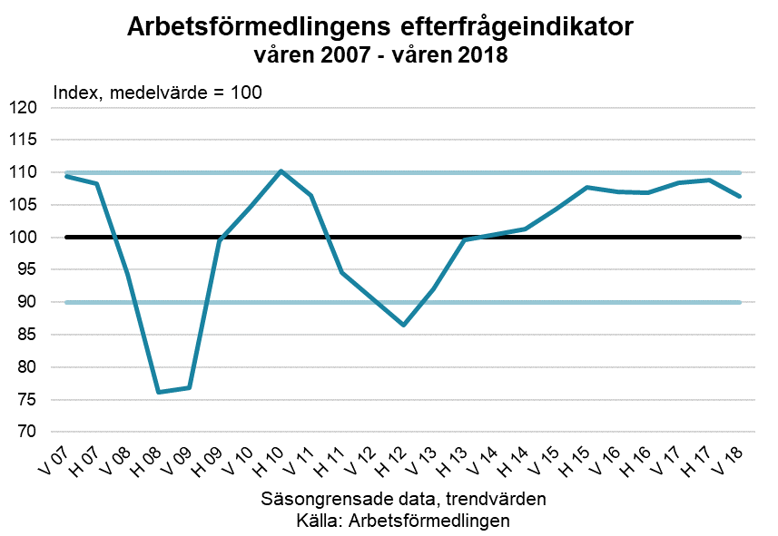

Slide 4
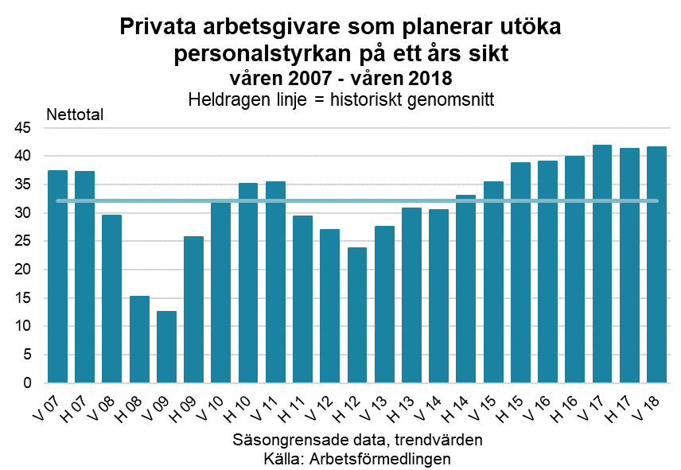

Slide 5
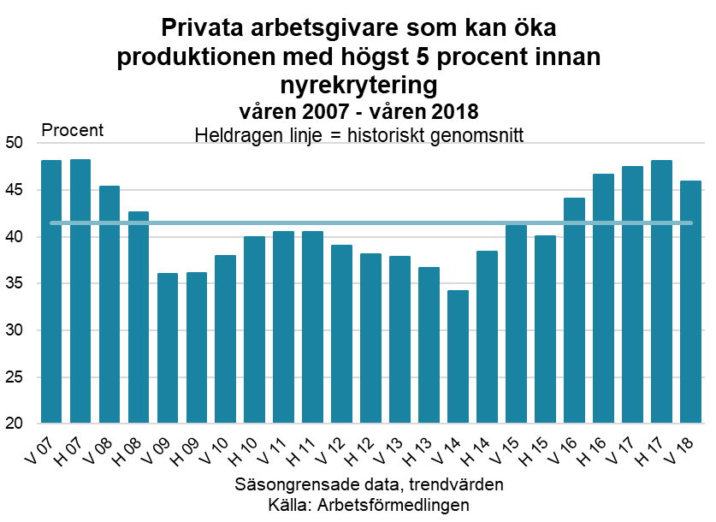

Slide 7
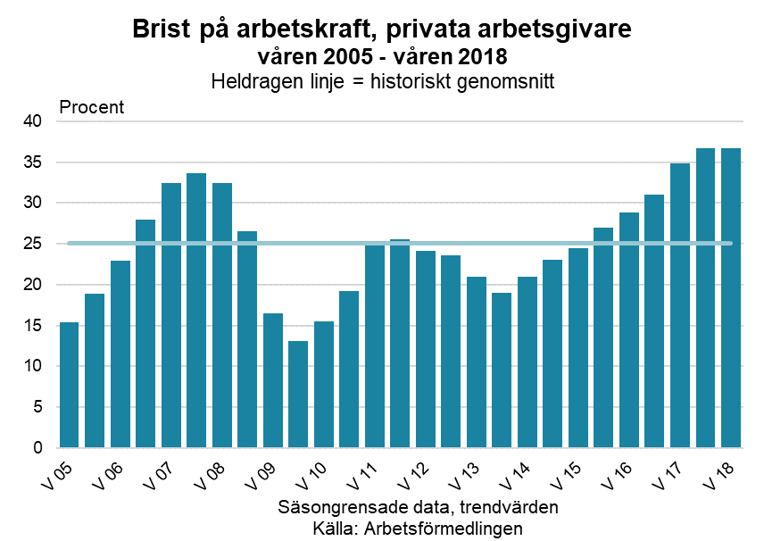

Slide 8
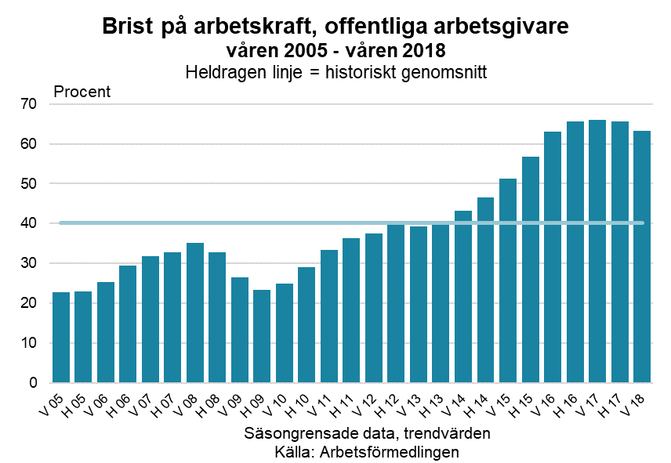

Slide 9
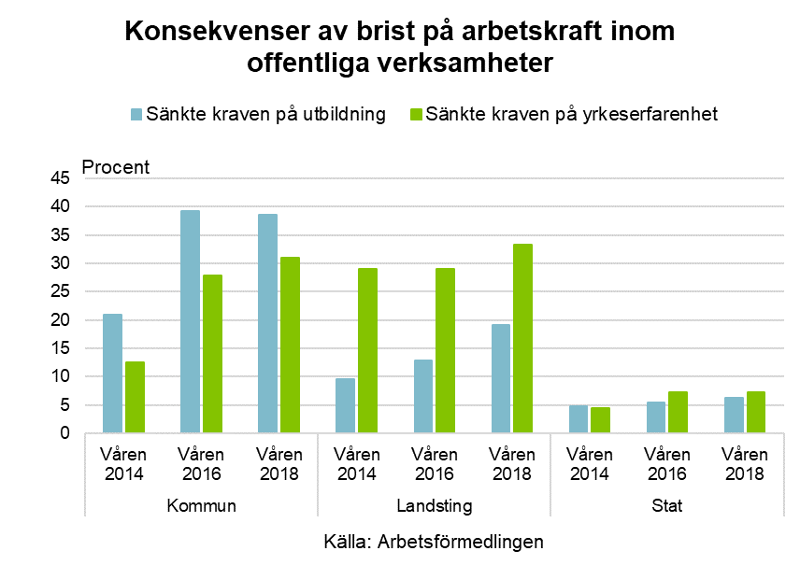

Slide 10
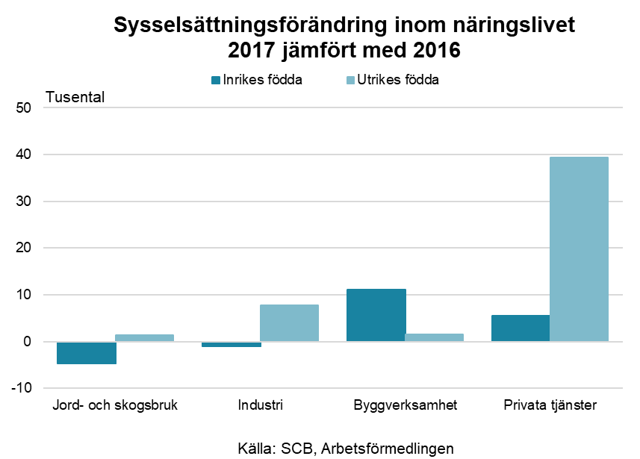
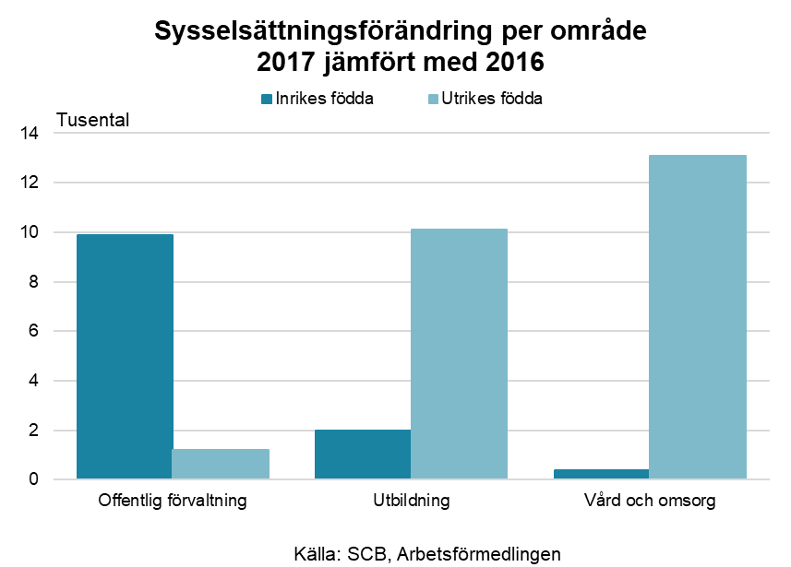
Utrikes födda är nödvändiga för arbetskraftsförsörjningen

Slide 11
Tre tydliga utmaningar på arbetsmarknaden 2018 och 2019
Bristen på kompetens som försvårar matchningen på arbetsmarknaden
Förbättra utrikes föddas etablering på arbetsmarknaden och öka sysselsättningen bland de med kort utbildning
Motverka långtidsarbetslösheten

Slide 12
Så möter vi utmaningarna
Utbildning
Subventionerade anställningar
Arbetsgivararbete
Samverkan

